Slide 1
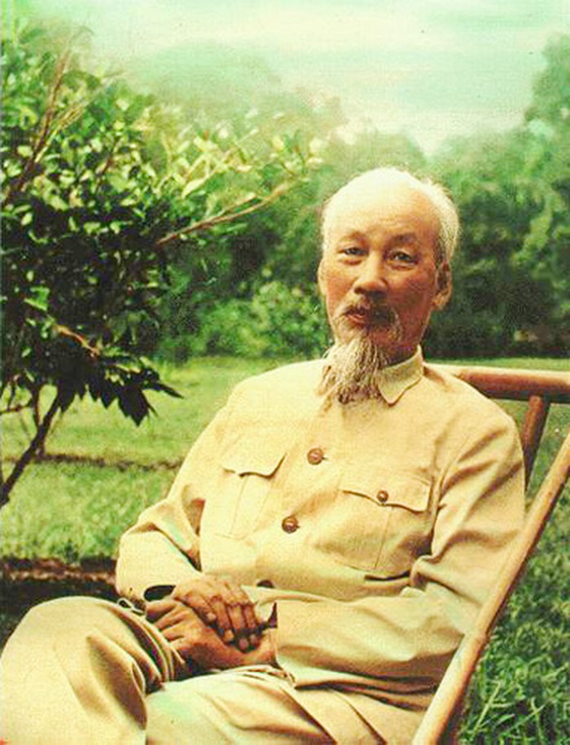
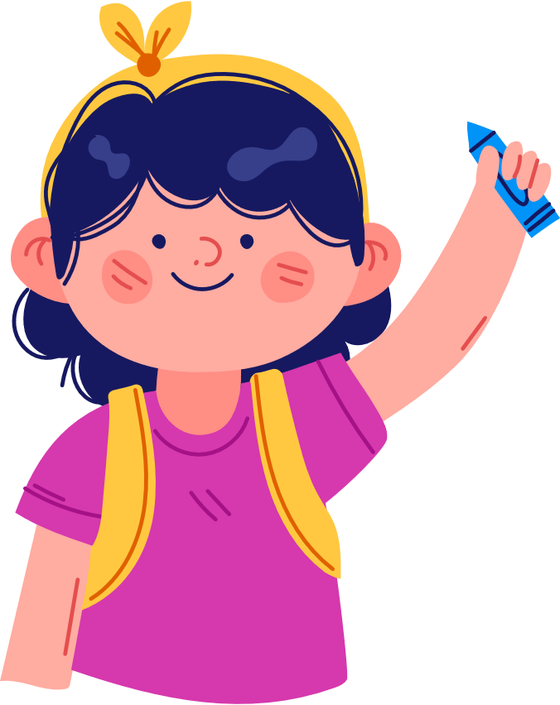
Chào mừng các con đến với
môn Đạo đức lớp 3
Tuần 4 – Bài:
Giữ lời hứa (tiết 2)

Slide 2



HOẠT ĐỘNG
KHỞI ĐỘNG
Liên hệ bản thân

Slide 3
Trả lời các câu hỏi sau:
01.
Thời gian qua em có hứa với ai điều gì không?
02.
Em có thực hiện được điều đã hứa không?
03.
Em cảm thấy thế nào khi không thực hiện được điều đã hứa?

Slide 4




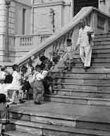
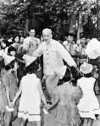
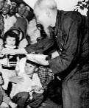
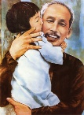
HOẠT ĐỘNG THỰC HÀNH

Slide 5
1. Xử lý tình huống

Slide 6
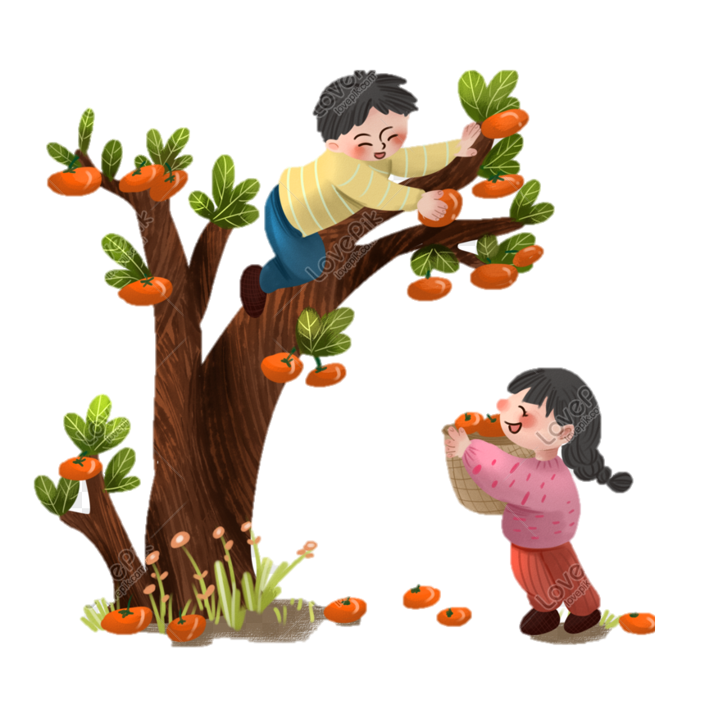
Em sẽ làm gì trong tình huống sau:
Em đã hứa cùng bạn làm một việc gì đó, nhưng sau đó em hiểu ra việc làm đó là sai (ví dụ: hái trộm quả trong vườn nhà khác, đi tắm sông, …).
Khi đó, em sẽ làm gì?

Slide 7
Em sẽ làm gì trong tình huống sau:
Đánh dấu + vào ô trống trước ý em chọn
Vẫn thực hiện lời hứa
Không làm việc đó và cũng không nói gì với bạn.
Không làm và giải thích lí do mình không muốn làm.
Không làm, giải thích lí do và khuyên bạn cũng không nên làm điều sai trái.
+

Slide 8
2. Suy nghĩ – chia sẻ
Em có tán thành các ý kiến sau đây không ?
Vì sao ?

Slide 9

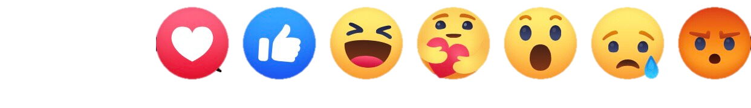

01. Không nên hứa hẹn với ai bất cứ điều gì.
02. Chỉ nên hứa những điều mình có thể thực hiện được.
Tán thành vì không nên hứa hẹn với ai bất cứ điều gì khi mình không thể thực hiện được.
Không tán thành khi việc mình hứa có thể thực hiện được.
Tán thành. Vì nếu không thể thực hiện được thì đừng nên hứa bởi khi đó lời hứa sẽ mất giá trị và mọi người sẽ mất lòng tin ở bạn.
04. Giữ lời hứa là tự trọng và tôn trọng người khác.
03. Có thể hứa mọi điều, còn thực hiện được hay không thì không quan trọng.
Tán thành.
Vì: Người được thực hiện lời hứa sẽ cảm thấy mình được người thực hiện lời hứa tôn trọng.
Không tán thành.
Vì: Đã hứa thì phải làm được nếu không lòng tin của mọi người với bạn sẽ sụt giảm.
Chọn biểu tượng tim khi tán thành; chọn biểu tượng ngón cái ngược khi không tán thành…
TÌNH HUỐNG

Slide 10
05. Người biết giữa lời hứa sẽ được mọi người tin cậy, tôn trọng.
06. Cần xin lỗi và giải thích rõ lí do khi không thể thực hiện được lời hứa.
Tán thành
Vì: Nếu biết giữ lời hứa bạn sẽ được người khác tôn trọng.
Tán thành. Vì: Khi không thể thực hiện được lời hứa cần xin lỗi và giải thích để người được hứa cảm thấy thoải mái và được tôn trọng.
07. Cần giữ lời hứa với tất cả mọi người
08. Chỉ cần thực hiện lời hứa với người lớn tuổi.
Tán thành.
Vì: Dù là với ai cũng nên giữ lời hứa nhưng không nhất thiết phải giữ lời hứa cho những việc làm không tốt.
Không tán thành
Vì: Cần giữ lời hứa với mọi người dù ở bất kì độ tuổi nào, bạn cần sự tôn trọng cũng cần tôn trọng tất cả mọi người.
Chọn nút tim khi tán thành; chọn biểu tượng ngón cái ngược khi không tán thành…
TÌNH HUỐNG

Slide 11
Nói lời phải giữ lấy lời
Đừng như con bướm đậu rồi lại bay.
Ca dao

Slide 12
HOẠT ĐỘNG
VẬN DỤNG

Slide 13
HOẠT ĐỘNG VẬN DỤNG
Em cảm thấy thế nào khi thực hiện được điều đã hứa?
→ Em cảm thấy rất vui khi thực hiện được lời hứa với người khác và cảm thấy rất xấu hổ khi không thực hiện được lời hứa với người khác.
Sưu tầm thêm các gương biết giữ lời hứa của bạn bè trong trường, lớp, khu phố,...

Slide 14

Chúc các con chăm chỉ học tập,
và giữ gìn sức khỏe thật tốt!

